Slide 1
Il contesto normativo e l’esperienza di Parer sulla gestione digitale
Gabriele Bezzi
18 giugno 2020

Slide 2
Dove è il mio Ufficio?
Replying to @ACAUBC
Adding "my office is the Cloud" -Bezzi, #acaubc2020
Cunningham: "The cloud on your terms, not the cloud provider’s terms. Some of the cloud services...offer them on a take it or leave it. But if you leave it then what else can you turn to as an alternative?

Slide 3
Lavoro agile
articolo 87 del decreto-legge n. 18 del 20203 definisce il lavoro agile come modalità ordinaria di svolgimento della prestazione lavorativa nelle pubbliche amministrazioni fino alla cessazione dello stato di emergenza epidemiologica da COVID-2019,

Slide 4
DIRETTIVA N. 3/2020
Contestualmente le amministrazioni sono invitate ad individuare ogni misura utile a consentire la dematerializzazione dei procedimenti (ad es. provvedere, mediante il personale in presenza, alla scansione e all’invio della documentazione al personale in modalità agile; provvedere all’utilizzo di cloud, offerti gratuitamente anche in questa fase da provider privati, per l’archiviazione di documentazione), di modo tale che tutti i dipendenti possano svolgere la propria prestazione a pieno regime.

Slide 5
DIRETTIVA N. 3/2020
Nell’ottica di accelerare l’innovazione organizzativa come presupposto per incrementare il ricorso al lavoro agile nella fase successiva all’emergenza, ciascuna amministrazione è chiamata ad implementare azioni di analisi organizzativa, di monitoraggio e di semplificazione delle procedure, oltre a quelle sopra indicate di investimento nelle tecnologie informative e di sviluppo delle competenze.

Slide 6
Iniziative Regione Emilia-Romagna
Le Comunità Tematiche, azione strategica dell’Agenda digitale dell’Emilia-Romagna, sono state costituite a partire dal mese di marzo 2017. Il loro obiettivo fondamentale è la realizzazione dell’amministrazione digitale e aperta come prevista dalla Legge 124/2015 di riforma della Pubblica Amministrazione: Partecipazione attive delle persone degli enti del territorio con obiettivi e azioni condivise; Comunità Tematica Documenti Digitali: https://digitale.regione.emilia-romagna.it/comtem
Progetto VELA sul lavoro agile: https://www.smartworkingvela.it/

Slide 7
Gestione documentale digitale
Le Pubbliche Amministrazioni che in questi anni si sono dotate di un sistema di gestione documentale digitale sviluppato sulla base delle normativa introdotta ormai da oltre un ventennio e basato su solidi principi archivistici e organizzativi oltre che su risorse tecnologiche adeguate hanno sicuramente risposto meglio in tal senso alla accelerazione posta dall’emergenza potendo contare già su modalità per l’accesso a dati e documenti da remoto, strumenti in grado di abilitare lo Smart Working e che risultano quanto più utili in questo momento straordinario, ma già fondamentali anche in situazioni ordinarie

Slide 8
Il sistema di gestione documentale come fondamento
…senza la digitalizzazione avanzata e senza l’adozione del protocollo in modalità digitale tutto questo non sarebbe stato possibile. Quindi i sistemi di gestione dei documenti, nati dalla riforma Bassanini del 1997 e regolamentati con il DPR 428/1998, poi confluito nel DPR 445/2000, sono stati il fulcro di tutto il flusso di informazioni, di dati e di documenti che ha permesso al personale degli Archivi di Stato di lavorare da casa, garantendo la possibilità di usufruire del lavoro agile.
Da ultimo, esistendo giuridicamente solo la modalità digitale, l’endiadi protocollo informatico ormai è ridondante. Almeno dal 1° gennaio 2004, esiste giuridicamente solo quello informatico e, di conseguenza, lo chiameremo semplicemente protocollo.
Gianni Penzo Doria,
Gestione dei documenti e organizzazione del lavoro al tempo del Covid-19 #igiornidellapandemia in Il mondo degli archivi

Slide 9
Normativa dal 2000
  Testo unico sulla documentazione amministrativa - DPR 445/2000
  Codice dell’Amministrazione Digitale (CAD) – d. Lgs 82/2005 articoli 29, 30, 34, 43 e 44
  Regole tecniche per i sistemi di conservazione dei documenti informatici - DPCM 3 dicembre 2013, in corso di modifica con le nuove Linee Guida di Agid previste dal CAD

Slide 10
…il ruolo cruciale dei requisiti archivistici che dovrebbero presidiare lo sviluppo delle piattaforme di gestione documentale, le sole oggi in grado (se progettate e gestite con qualità e soluzioni non solo tecnologiche, all’altezza della complessità dei sistemi informativi archivistici) di garantire certezze documentarie e la produzione e conservazione di informazioni, documenti, archivi affidabili e autentici, di cui il mondo interconnesso e complesso ha sempre più bisogno.
Mariella Guercio Presidio archivistico per la trasformazione digitale al tempo obbligato del lavoro remoto #igiornidellapandemia in Il mondo degli archivi

Slide 11
Requisiti archivistii
Sistemi di registrazione e repertoriazione
Organizzazione funzionale dei documenti (Piano di classificazione e di fascicolazione e piano di conservazione)
Strumenti organizzativi e di policy (Manuale di gestione)

Slide 12
Relazione tra gestione e conservazione
PIANO DI CLASSIFICAZIONE FASCICOLAZIONE: consente di ricostruire l’archivio nel sistema di conservazione
PIANO DI CONSERVAZIONE: consente di definire tempi di invio in conservazione e tempi di scarto per ciascuna tipologia documentaria
FORMATI: la scelta di formati aperti e idonei alla conservazione favorisce le operazioni di conservazione
METADATI: informazioni di contesto associate al documento e ai fascicoli che devono essere inviate in conservazione

Slide 13
Scansione o documenti nativi digitali?
La riforma del CAD rende il diritto soggettivo dell'utente all'utilizzo delle nuove tecnologie pieno, immediatamente esigibile ed azionabile davanti al giudice amministrativo. Pertanto ogni cittadino può presentare istanze e dichiarazioni in modalità telematica, mentre le pubbliche amministrazioni, comprese quelle locali hanno l'obbligo di formare gli originali dei documenti amministrativi in modalità esclusivamente informatica. (art. 40)

Slide 14
Voci dallo Smart Working: Abitudini difficili da superare
La cosa positiva è il non timbrare il cartellino ma la negativa è il cartaceo che manca. Purtroppo per me è essenziale
Documentazione cartacea, mi mancano i miei raccoglitori
la sensazione di chiudere una pratica cartacea mi dava meglio l'impressione di aver completato quella fase.

Slide 15
Voci dallo Smart Working : Cosa manca
Mi sono mancati Stampante e scansione
scannerizzare i documenti e stamparli, però riesco a farne anche a meno. è un risparmio
in effetti un pò di carta manca! Anche se così siamo stato costretti ad abituarci mentalmente al digitale

Slide 16
Voci dallo Smart Working: visioni positive
meno fotocopie e più produttività
mi pare che il lavoro in remoto sia più armonico e rende i meeting naturalmente più sereni
Si è focalizzato meglio le attività, rivedendo obbligatoriamente tutte le procedure in funzione delle nuove modalità lavorative. Cosa molto positiva togliendo orpelli e andando verso una semplificazione e ad una maggior autonomia
Però sono contenta perché ho notato che in SW me la sto cavando bene, lavoro come se fossi in ufficio

Slide 17
Ultime considerazioni: la conservazione
La carta è storia. Va conservata, compatibilmente agli spazi disponibili, e ogni tanto guardate. Per ricordarci da dove veniamo e che siamo ancora uomini e donne e non dei semplici clik!

Slide 18
La conservazione dei documenti
Gli obblighi di conservazione e di esibizione si intendono soddisfatti a tutti gli effetti di legge a mezzo di documenti informatici…
I documenti informatici, di cui è prescritta la conservazione per legge o regolamento, possono essere archiviati anche con modalità cartacee e sono conservati in modo permanente con modalità digitali nel rispetto delle Linee guida
Sono fatti salvi i poteri di controllo del Ministero per i beni e le attività culturali sugli archivi delle pubbliche amministrazioni ai sensi delle disposizioni del D.Lgs. 42/2004
(art. 43 D.Lgs. 82/2005 CAD)

Slide 19
Documentazione
La didattica on-line, i flash-mob inscenati dai balconi, la telemedicina, le reti del volontariato, i «meme» tematici diramati sulle reti sociali, lo smart working, esemplificano solo alcuni degli ambiti di cui potrebbe essere considerata la rilevanza ai fini della documentazione, nonostante i problemi metodologici ed organizzativi che ciò comporta. In questo modo potrebbe prendere forma archivistica il lascito di quelle «comunità documentali» - per dirla con Barberis – che mai come in questa occasione «prendono il posto delle parole e della vicinanza fisica».
Roberto d’Orazio
La privacy al tempo del Covid -19 in Il mondo degli archivi

Slide 20
Codice dell’Amministrazione Digitale
  I documenti informatici, di cui è prescritta la conservazione per legge o regolamento, possono essere archiviati anche con modalità cartacee e sono conservati in modo permanente con modalità digitali nel rispetto delle regole tecniche (art. 43)
  Il sistema di conservazione dei documenti informatici assicura, per quanto in esso conservato, caratteristiche di autenticità, integrità, affidabilità, leggibilità, reperibilità, secondo le modalità indicate nelle Linee guida. (art. 44)
  Le pubbliche amministrazioni possono procedere alla conservazione dei documenti informatici:
  all'interno della propria struttura organizzativa (c.d. in house);
  affidandola, in modo totale o parziale, nel rispetto della disciplina vigente, ad altri soggetti, pubblici o privati accreditati come conservatori presso l'AgID (art. 34)

Slide 21


Gestione Documentale vs Conservazione
SISTEMA DI GESTIONE DOCUMENTALE
«luogo» in cui si forma l’archivio
SISTEMA DI CONSERVAZIONE
«luogo» in cui archiviare i documenti per conservarne nel tempo l’autenticità, l’integrità e l’accesso

Slide 22
La conservazione: l’esperienza di Parer
Il PARER (Polo Archivistico della Regione Emilia-Romagna) è l’Archivio Digitale della Pubblica Amministrazione in Emilia-Romagna, per la conservazione dei documenti informatici e in generale di ogni oggetto digitale
OMAT – Roma 24 ottobre 2007

Slide 23
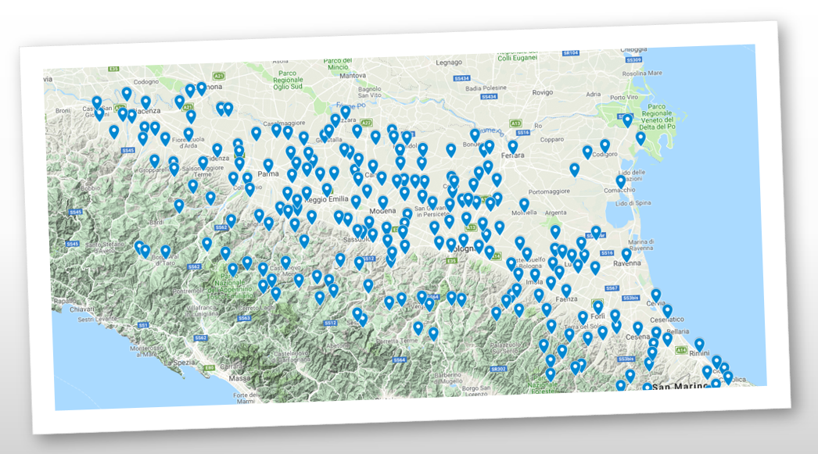
Parer: convenzioni RER al 31 dicembre 2019
Enti convenzionati della regione Emilia-Romagna
Aziende sanitarie e ospedaliere, aziende di servizi alla persona | 40
Scuole e Università | 277
Regione, Agenzie e Istituti, Province, Unioni di comuni, Comuni, Consorzi, Enti parco, società partecipate dagli enti territoriali, altri enti | 408
TOTALE | 725
20 Comuni della regione Emilia-Romagna ancora non convenzionati

Slide 24
Attività di Parer nel primo semestre 2020
Convenzioni/accordi 1/2/2019 – 15/06/2019 15
Convenzioni/accordi 1/2/2020 – 15/06/2020 33
Registrazioni di protocollo 3000 al 15/06/2020 (lo stesso numero nel 2019 è stato raggiunto in data 2 luglio)
documenti in conservazione al 31/12/2019: 1.291.778.657
documenti in conservazione al 16/06/2020: 1.433.387.748

Slide 25
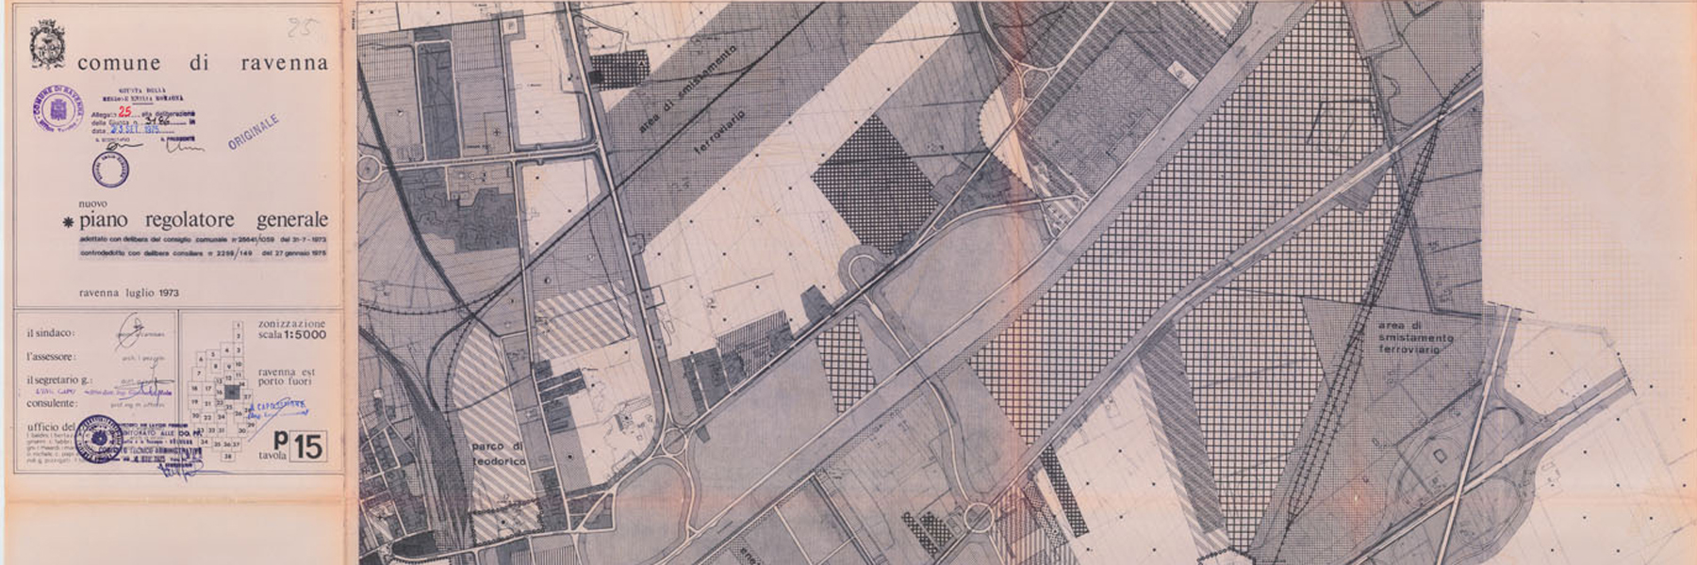
Parer ha un ruolo essenziale nei procedimenti della nuova legge urbanistica regionale
Parer collabora con il Servizio Urbanistica dal 2013 e da allora è il conservatore per la Regione dei Piani Urbanistici trasmessi dagli Enti Locali. ​
Con la nuova legge urbanistica 24/2017 Parer acquisisce un ruolo strategico diventando parte attiva non più solo come struttura di back-office ma anche nelle attività correnti (Atto di coordinamento approvato con Delibera GR 2134/2019).
Dal 6 aprile 2020 tutti i Comuni utilizzeranno un applicativo specificamente realizzato da Parer non solo per garantire la conservazione dei propri strumenti urbanistici ma anche per assolvere alla fase di trasmissione ai fini del deposito previsto dalla legge.
Parer ha inoltre realizzato un ulteriore applicativo per gestire le attività di istruttoria dei Comitati Urbanistici.
Con il suo nuovo ruolo, Parer consente che l’intero processo di pianificazione del territorio avvenga in maniera totalmente dematerializzata, e garantisce semplificazione, certezza documentale, autenticità e conservazione nel tempo degli strumenti di piano.
https://parer.ibc.regione.emilia-romagna.it/strumenti-urbanistici
Notes:
25

Slide 26



Grazie per l’attenzione…
https://parer.ibc.regione.emilia-romagna.it
Notes:
26
26
26
26

